Slide 1
模拟与数字逻辑电路
东南大学网络空间安全学院

Slide 2
课程信息
课程名称：模拟与数字逻辑电路 （主干课）
课程目的：掌握 数字电路基础 +模拟电路基础+
计算机基本结构。
授课方式：讲授、自学、习题等（实验）
考试方式：平时10%(作业等) + 期终90%(闭卷)
课程安排：1-15周：数制、逻辑门、组合、时序、算术、存储、AD/DA。

Slide 3
教师信息
陈立全 教授、博导
东南大学网络空间安全学院
地址：无线谷6号楼6311室
E-mail: Lqchen@seu.edu.cn
手机：13813852253

Slide 4
教材与参考书
教材：
自编教材：《数字电路与系统》
黄正谨，《计算机结构与逻辑设计》，高等教育出版社
参考书：
１）康华光，电子技术基础数字部分，高等教育出版社
２）阎石，数字电子技术基础，高等教育出版社

Slide 5
历史沿革
脉冲与数字电路
数字逻辑电路（数字电子技术）
模拟与数字逻辑电路
计算机组成原理 + 模拟数字电子技术
以计算机结构作为典型实例讲授数字电子技术
是学习计算机类课程必备的基础

Slide 6

x
模拟与数字电路的基本知识

Slide 7
数字信号与模拟信号
电子系统处理物理量的方法：
用某个电参量（电压、电流、频率、相位等）去描述它
自然界物理量的表现形式：
连续——
离散——
——电信号
——连续和离散
在一定范围内有无穷多个取值可能
→无法用数字准确表示
在一定的范围内只有某些特定取值
—〉可与数字相对应

Slide 8
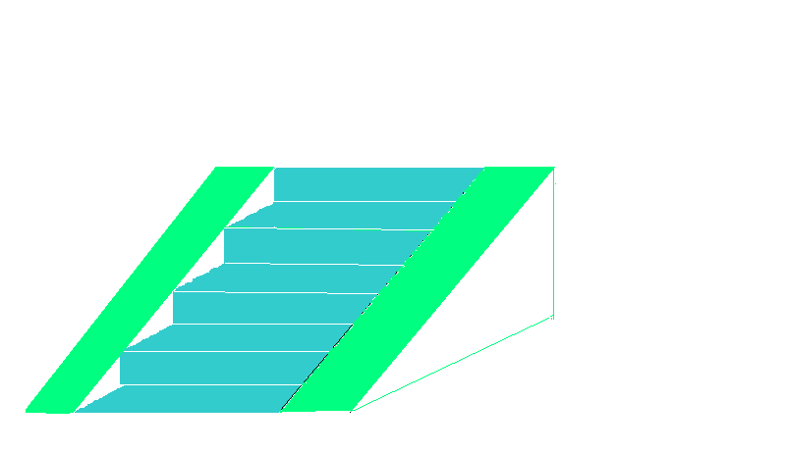
4
0.8m
3
0.6m
0.8m
2
0.4m
h=0.512734...
1
0.2m
0
0.0m

Slide 9
数字信号与模拟信号
u
携带信息
波形
u
携带信息
数字
0 1 0 0 1 1 0 1
0
t
0
t
模拟信号
数字信号

Slide 10
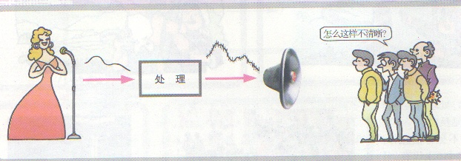
数字电路的优点
1. 处理质量高，可靠性与稳定性好
信息的载体——信号波形

Slide 11
u
u
无线
有线
t
t
通 道
衰减
畸变
干扰

Slide 12
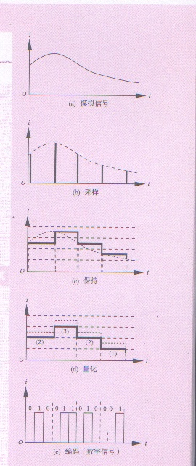
信息载体数字化
采样
保持
然后传输，
结果如何？
量化
编码

Slide 13
1
1
1
1
0
0
0
0
0
0
只要0和1 不混淆，信息就不会丢失。

Slide 14
数字电路的优点
2. 处理精度高
模拟信号——波形的分辨率受噪声
的限制不可能很高，因而精确
度不高。
数字信号——其精确度与数字的位
数有关，其误差小于2^{-n}，

Slide 15
数字电路的优点
3. 便于计算技术控制和处理
计算技术的实质——
将复杂的功能分解为许多简单的功能（指令）的组合，并通过软件（程序）来控制，从而可用简单的数字电路实现非常复杂的系统。

Slide 16
数字电路的优点
4. 处理结果可长期存储
光盘, 穿孔带, 打印
5. 集成化程度高
摩尔定律
6. 设计方便、自动化程度高
Xilinx，TI公司等的EDA工具
IC上的晶体管数目，约每隔18个月便会增加一倍，性能也提升一倍。 Intel名誉董事长戈登·摩尔经过长期观察发现。

Slide 17
数字电路的缺点
模拟电路不 可少！
频率低
功率低
输入信号有幅度要求

Slide 18
计算机
数字是主体
模拟是关键
数字电路
控制条件
模拟
电路
模拟
电路
控制对象
A/D
D/A
传感器
处理系统
执行元件

Slide 19

c
数字电路的学习方法

Slide 20
数字电路的学习方法
掌握布尔代数的基本原理（理论基础）
重视逻辑关系及其描述方法（思维方式）
熟练逻辑电路的基本分析方法与设计方法（基本训练）
重要的在于器件的使用（实践能力）
多做例题，多总结！

Slide 21
本课程的学习方法
注重自学能力培养，提前预习
注重方法分析总结，笔记
概念的清晰理解，背
综合整理消化，自我总结
自主学习

Slide 22

知识的海洋

